Slide 1



Разработка информационной системы для рыболовной фирмы
Выполнил студент гр.исп-23 Маклецов н.С.
Руководитель: Бородина К.с.

Slide 2
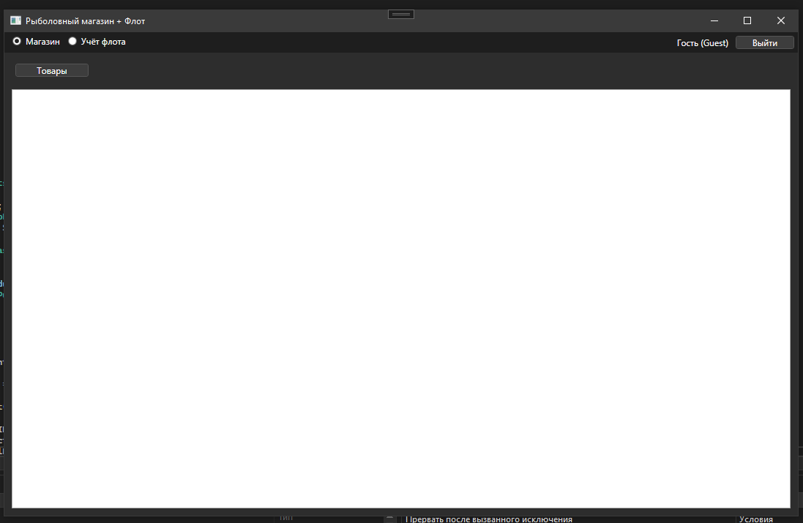
Обоснование разработки
Цель работы: разработать автоматизированную информационную систему для рыболовной фирмы при помощи SQL Management Studio и C# WPF.
Управление членами команды (CRUD, назначение на рейсы)
Управление банками (местами лова) – добавление новой банки
Регистрация выхода катера в море с указанием команды (дата выхода/возвращения)
Добавление улова (привязка к выходу и банке, сорт рыбы, вес, качество, даты прихода и отплытия)
Формирование аналитических отчётов:
для каждого катера – даты выхода с указанием улова
для указанного интервала дат – для каждого сорта рыбы список катеров с наибольшим уловом
для указанного интервала дат – список банок со средним уловом
Разграничение прав доступа (диспетчер, капитан, администратор)
Авторизация пользователей (логин/пароль, гостевой вход)

Slide 3
Предметная область
Объект автоматизации – деятельность рыболовной фирмы, включающая:
Катера – плавсредства для промысла. Учитываются: название, тип (траулер, сейнер, лонглайнер), водоизмещение, дата постройки.
Команда – экипаж каждого катера. Учитываются: фамилия, имя, адрес, должность (капитан, боцман, матрос и др.).
Банки (места лова) – географические точки промысла. Учитываются: название, координаты.
Выходы на промысел – каждый рейс катера. Учитываются: дата выхода, дата возвращения, состав команды.
Улов – результат промысла. Учитываются: привязка к выходу и банке, сорт рыбы (треска, пикша, минтай и др.), вес (кг), качество (отличное, хорошее, плохое), дата прихода на банку, дата отплытия.
Основные процессы:
Регистрация выхода катера с назначением команды.
Фиксация улова по сортам и банкам (один рейс – несколько банок).
Формирование аналитических отчётов:
улов по каждому катеру с датами вы;
для заданного периода – катера с наибольшим уловом по каждому сорту рыбы;
для заданного периода – средний улов по банкам.

Slide 4
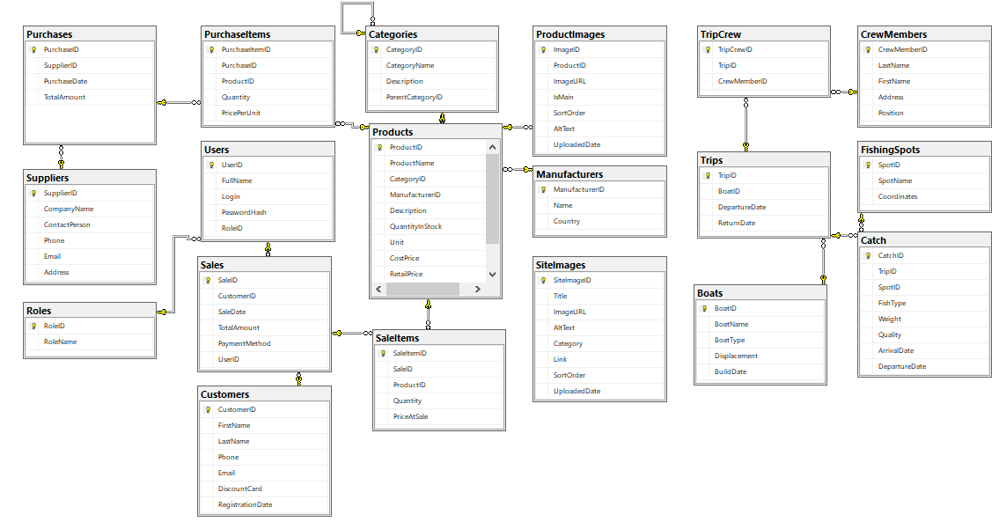
ER-диаграмма

Slide 5
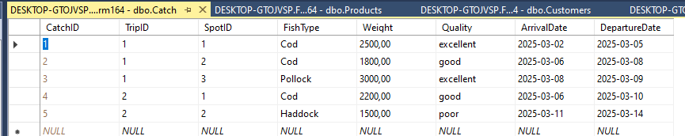
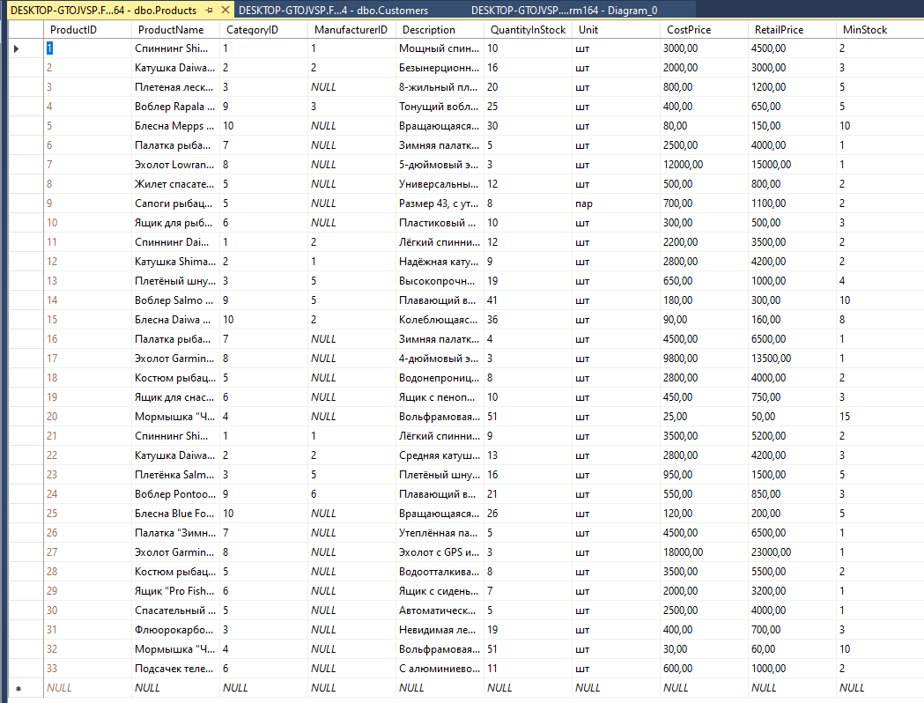
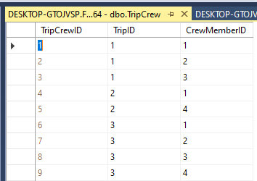
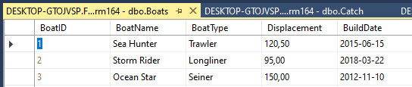
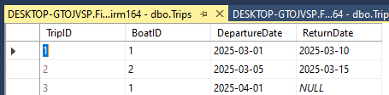
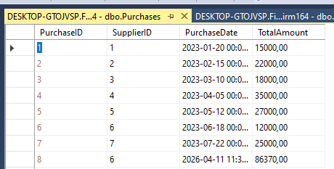
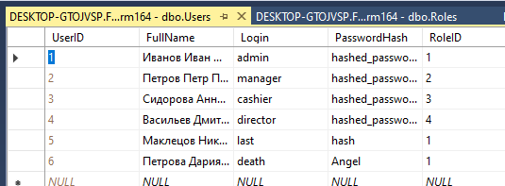
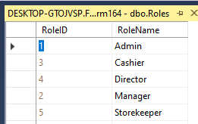
Создание БД
Для приложения были созданы следующие таблицы:
Всего таблиц: 11 (плюс вспомогательные Categories, Manufacturers, Suppliers, Customers, ProductImages, Purchases, PurchaseItems, SiteImages – при наличии в проекте).
Roles – роли пользователей (Admin, Manager, Cashier, Director, Storekeeper)
Users – учётные записи сотрудников (логин, пароль, ФИО, роль)
Boats – катера (название, тип, водоизмещение, дата постройки)
CrewMembers – члены команды (фамилия, имя, адрес, должность)
FishingSpots – банки / места лова (название, координаты)
Trips – выходы на промысел (катер, дата выхода, дата возвращения)
TripCrew – связь выходов и членов команды (кто участвовал в рейсе)
Catch – улов (выход, банка, сорт рыбы, вес, качество, даты прихода и отплытия)
Products – товары магазина (название, категория, производитель, цена, остаток)
Sales – продажи (клиент, дата, сумма, метод оплаты, пользователь)
SaleItems – позиции продаж (товар, количество, цена на момент продажи)

Slide 6
Импорт данных в БД
Первичное наполнение базы данных осуществлялось на основе подготовленного Excel-файла, содержащего структурированные данные по всем сущностям предметной области. Файл включал отдельные листы для катеров, членов команды, банок, выходов на промысел и улова, что позволило систематизировать информацию перед импортом.
Импорт выполнялся в несколько этапов:
Предварительная обработка – проверка данных в Excel на полноту и корректность (уникальность идентификаторов, соответствие типов, наличие обязательных полей).
Экспорт в CSV – преобразование листов Excel в текстовые файлы с разделителями для последующего импорта.
Загрузка в SQL Server – использование мастера импорта SQL Server Management Studio (SSMS) для переноса данных из CSV в соответствующие таблицы.
Контроль целостности – проверка ссылочной целостности после импорта (внешние ключи, отсутствие «висячих» записей).

Slide 7
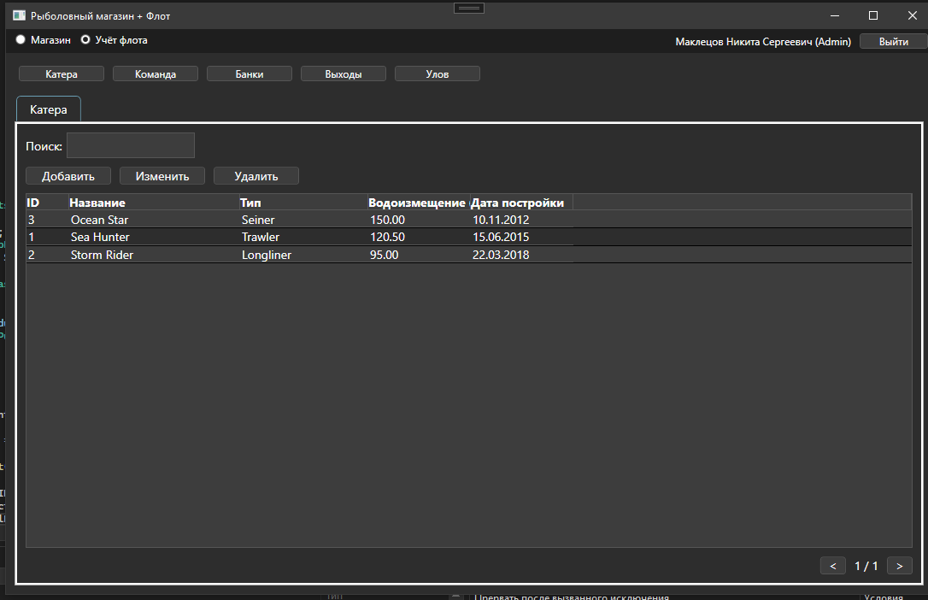
Главное окно системы
Основная часть содержит две радиокнопки для переключения между подсистемами: «Магазин» (учёт товаров, продаж, закупок, клиентов, поставщиков, пользователей, отчёты) и «Учёт флота» (катера, команда, банки, выходы на промысел, улов). Выбранный раздел открывается во вкладках, что позволяет одновременно работать с несколькими модулями.

Slide 8
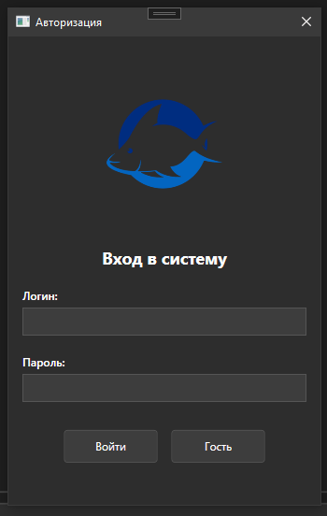
Окно Авторизации
Пользователь вводит логин и пароль, после чего система проверяет учётные данные и определяет роль (администратор, менеджер, кассир, кладовщик, директор, гость). Также предусмотрен гостевой вход без регистрации, дающий доступ только к просмотру товаров. Окно выполнено в тёмной цветовой гамме, содержит логотип компании и расположено по центру экрана.

Slide 9
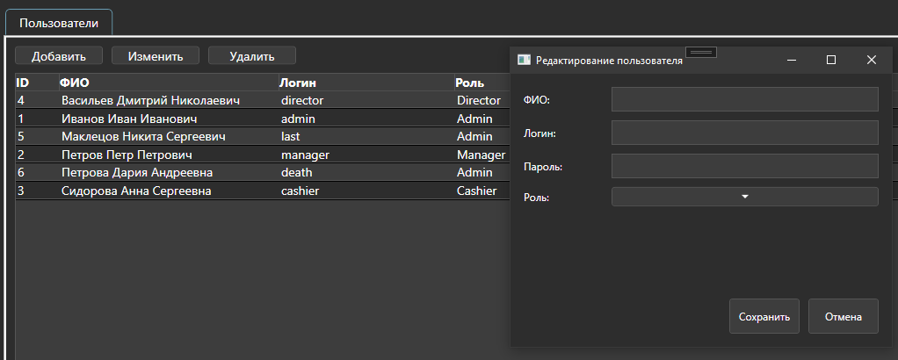
Окно Добавления пользователя
Доступно только администратору. Позволяет создать новую учётную запись, указав ФИО, логин, пароль и роль из выпадающего списка (Admin, Manager, Cashier, Director, Storekeeper). После сохранения новый пользователь получает доступ к системе с правами, соответствующими выбранной роли.

Slide 10
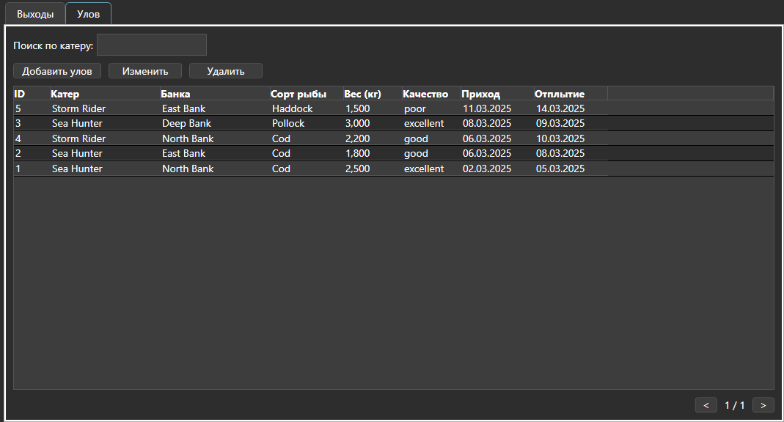
Окно Учёта улова
Окно предназначено для фиксации результатов промысла. Для каждой записи указываются выход катера, банка, сорт рыбы, вес, качество (отличное, хорошее, плохое), дата прихода и отплытия. Один выход может включать несколько записей – по разным банкам и сортам рыбы. Реализованы добавление, редактирование, удаление, поиск и пагинация.

Slide 11
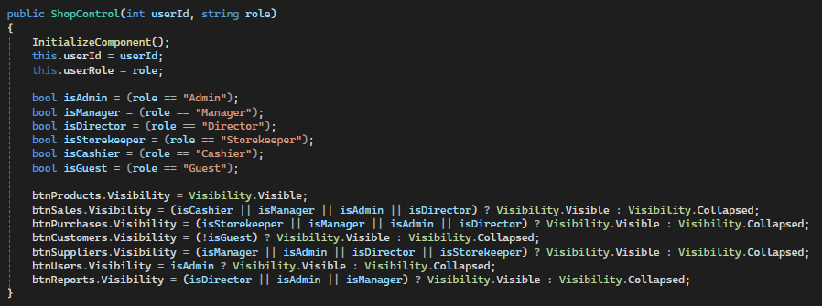
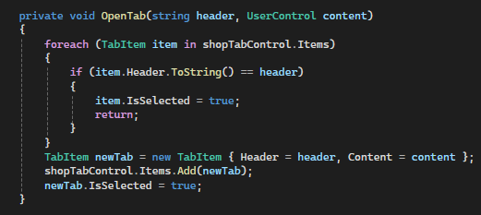
Программные модули
Пример настройки видимости вкладок
Сохранение открытых и открытие вкладок

Slide 12
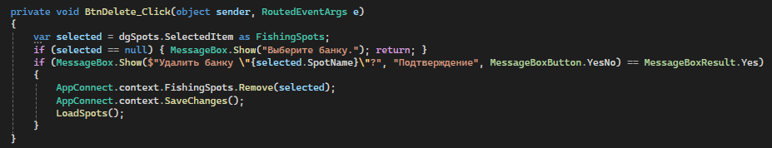
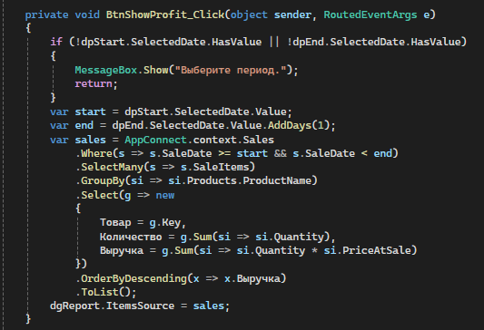
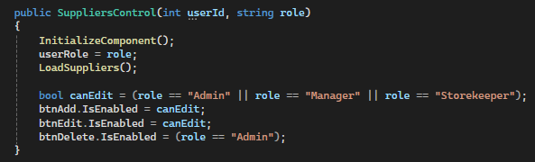
Программные модули
Удаление банки
Выручка по товарам
Видимость элементов внутри окна

Slide 13
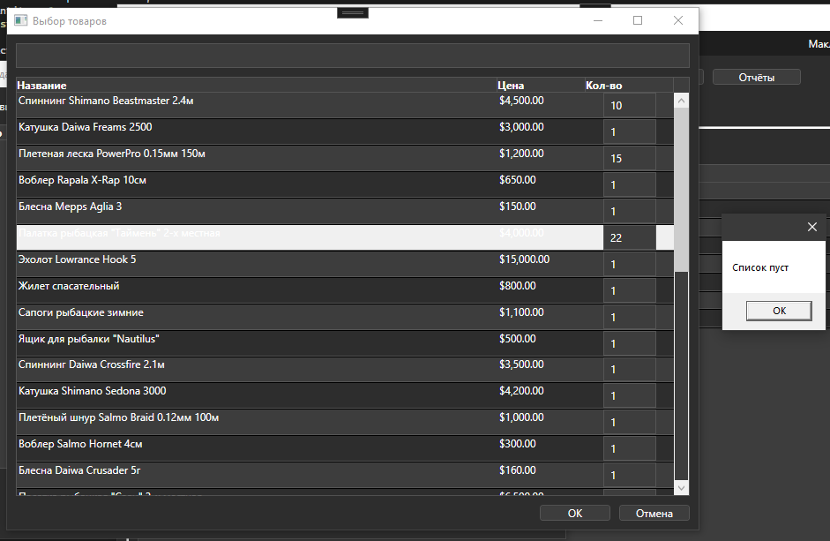
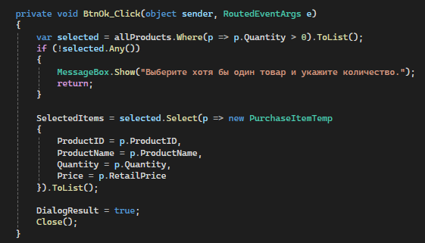
Дефект 1
Несмотря на то, что пользователь выбрал товары, которые входят в закупку - код говорит, что список пуст
Решение: Исправлен метод LoadProducts в SelectProductsForPurchaseWindow.xaml.cs. Добавлена корректная загрузка товаров из базы данных с преобразованием в нужный тип и присвоение источника данных DataGrid.

Slide 14
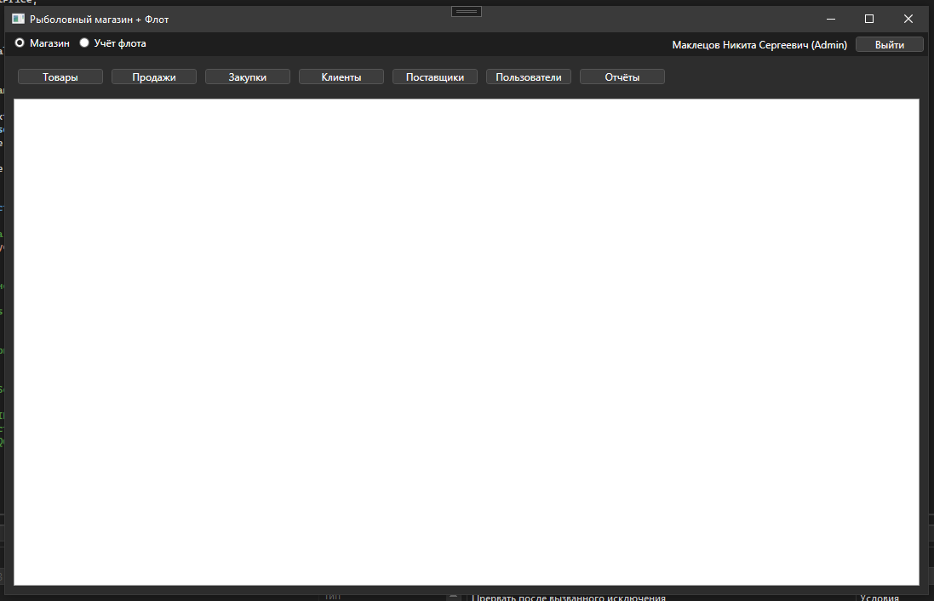

Дефект 2
Центральный объект должен был быть тёмного цвета, но к нему не применились общие стили
Решение: В файл стилей DarkTheme.xaml добавлен стиль для UserControl. Во все проблемные окна добавлены атрибуты Background="{DynamicResource MainBackground}", также добавлены стили под прочие элементы. Теперь тёмная тема применяется ко всем элементам приложения.

Slide 15
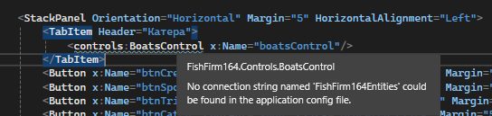

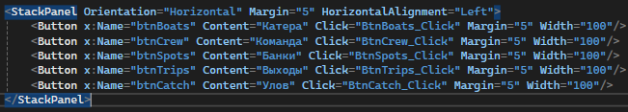
Дефект 3
Решение: добавлены пустые конструкторы для корректной работы дизайнера XAML. Вместо прямых ссылок в XAML контролы создаются динамически в коде через FleetControl.
Код не видит созданные «окна», в следствие чего код даже не компилируется

Slide 16
Заключение
В ходе работы были сформулированы и решены следующие проблемы:
- Обосновать разработку автоматизированной системы для рыболовной фирмы;
- Разработать автоматизированную систему для рыболовной фирмы;
- Определить технологию настройки, установки и сопровождения системы для рыболовной фирмы.
Курсовая работа выполнена в соответствии с методическими рекомендациями. Цель курсовой работы достигнута.

Slide 17
СПАСИБО ЗА ВНИМАНИЕ

